Slide 1
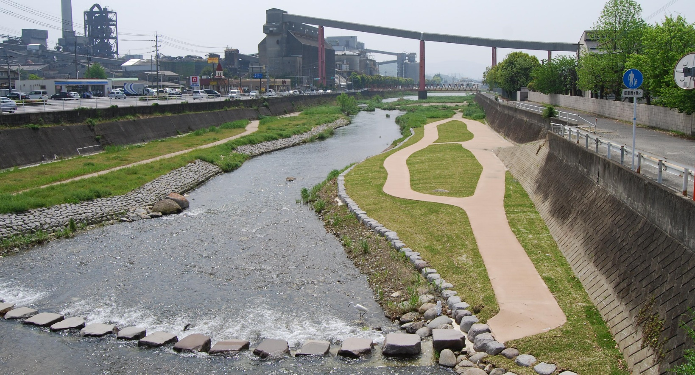
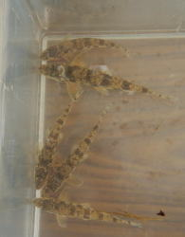
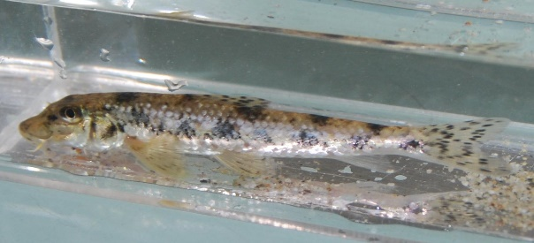
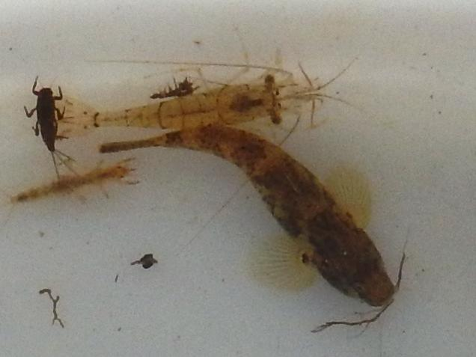
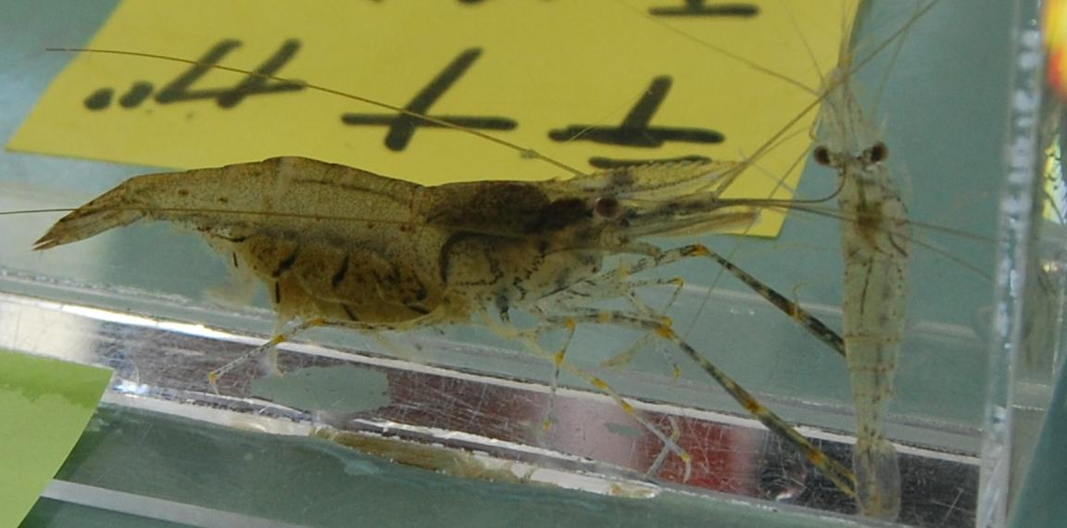
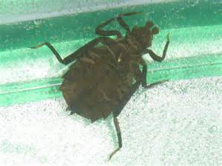
清瀬親水公園で河川環境学習会
何がいるのか調べてみよう
香春町の中心部を流れる金辺川、清瀬親水公園が改修され、とても親しみやすいきれいな河川公園となりました。そこで、地元住民や子ども会が集って、川に入って生きものを調べたり、水質の調査をする「河川環境学習会」を国土交通省遠賀川河川事務所環境課の皆さんを講師に迎えて開催いたします。
川は、子ども達にとっても楽しい所です。しかし、危険を伴う場所でもあります。皆で安全に川と親しむための学びの場とします。
川には一人で行かないように。大人の人と一緒に行きましよう。
●いつ ７月１６日（土）９時～１１時３０分
●どこで 香春町清瀬橋下河川公園（香春小学校前）
※雨天の場合は下高野二区公民館で生きもの観察会をします
問い合わせ先 下高野二区ふれあい・いきいきサロン（通称さくらクラブ）
鬼塚 ０８０－１７６１－６８９２
この事業は、北九州市 平成28年度遠賀川環境保全活動団体支援助成事業の助成を受けて取り組んでいます。

